Slide 1

Projet d'intégration

Slide 2
L’equipe
Clovis CORDE
Laurent CROUZIL
Alexis DEVLEESCHAUWER
Omaima MADMOURH
Marc RICHARD

Slide 3
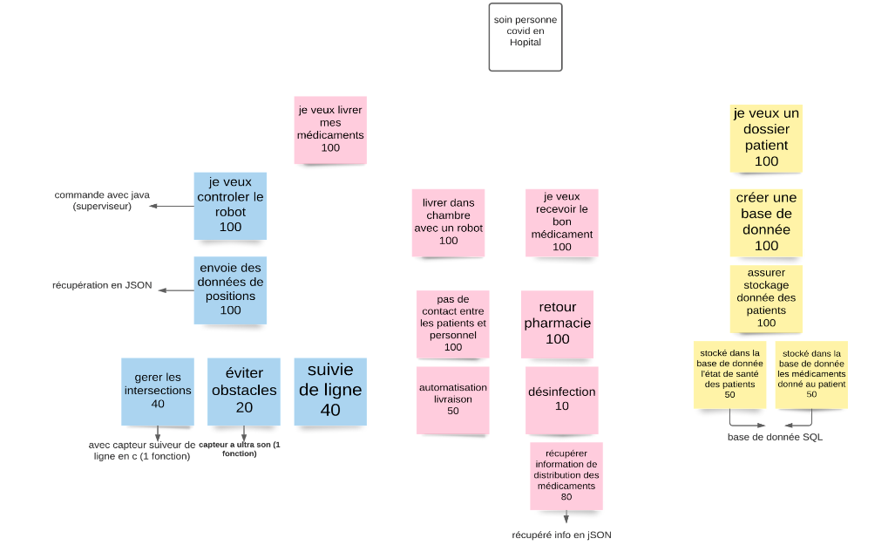
BACKLOG

Slide 4
Bilan
Connaissance améliorée
Robotique Java Service Web BDD méthode agile
Axe d’amélioration
Gestion du temps GIT Varier les compétences Meilleure répartition des tâches
Difficultés rencontrées
Java FX Réseau Matériel

Slide 5

RETOUR D’EXPERIENCE

